Slide 1
ОТЧЕТ О РЕАЛИЗАЦИИ ЛИН-ПРОЕКТА "ОПТИМИЗАЦИЯ ПРОЦЕССА ЕЖЕДНЕВНОГО УЧЕТА ПОСЕТИТЕЛЕЙ УЧРЕЖДЕНИЯ"
Шараева О. А.,
заместитель директора по УВР
МБУ ДО ДТ "Вектор"
Новокузнецкий городской округ,
2023

Slide 2
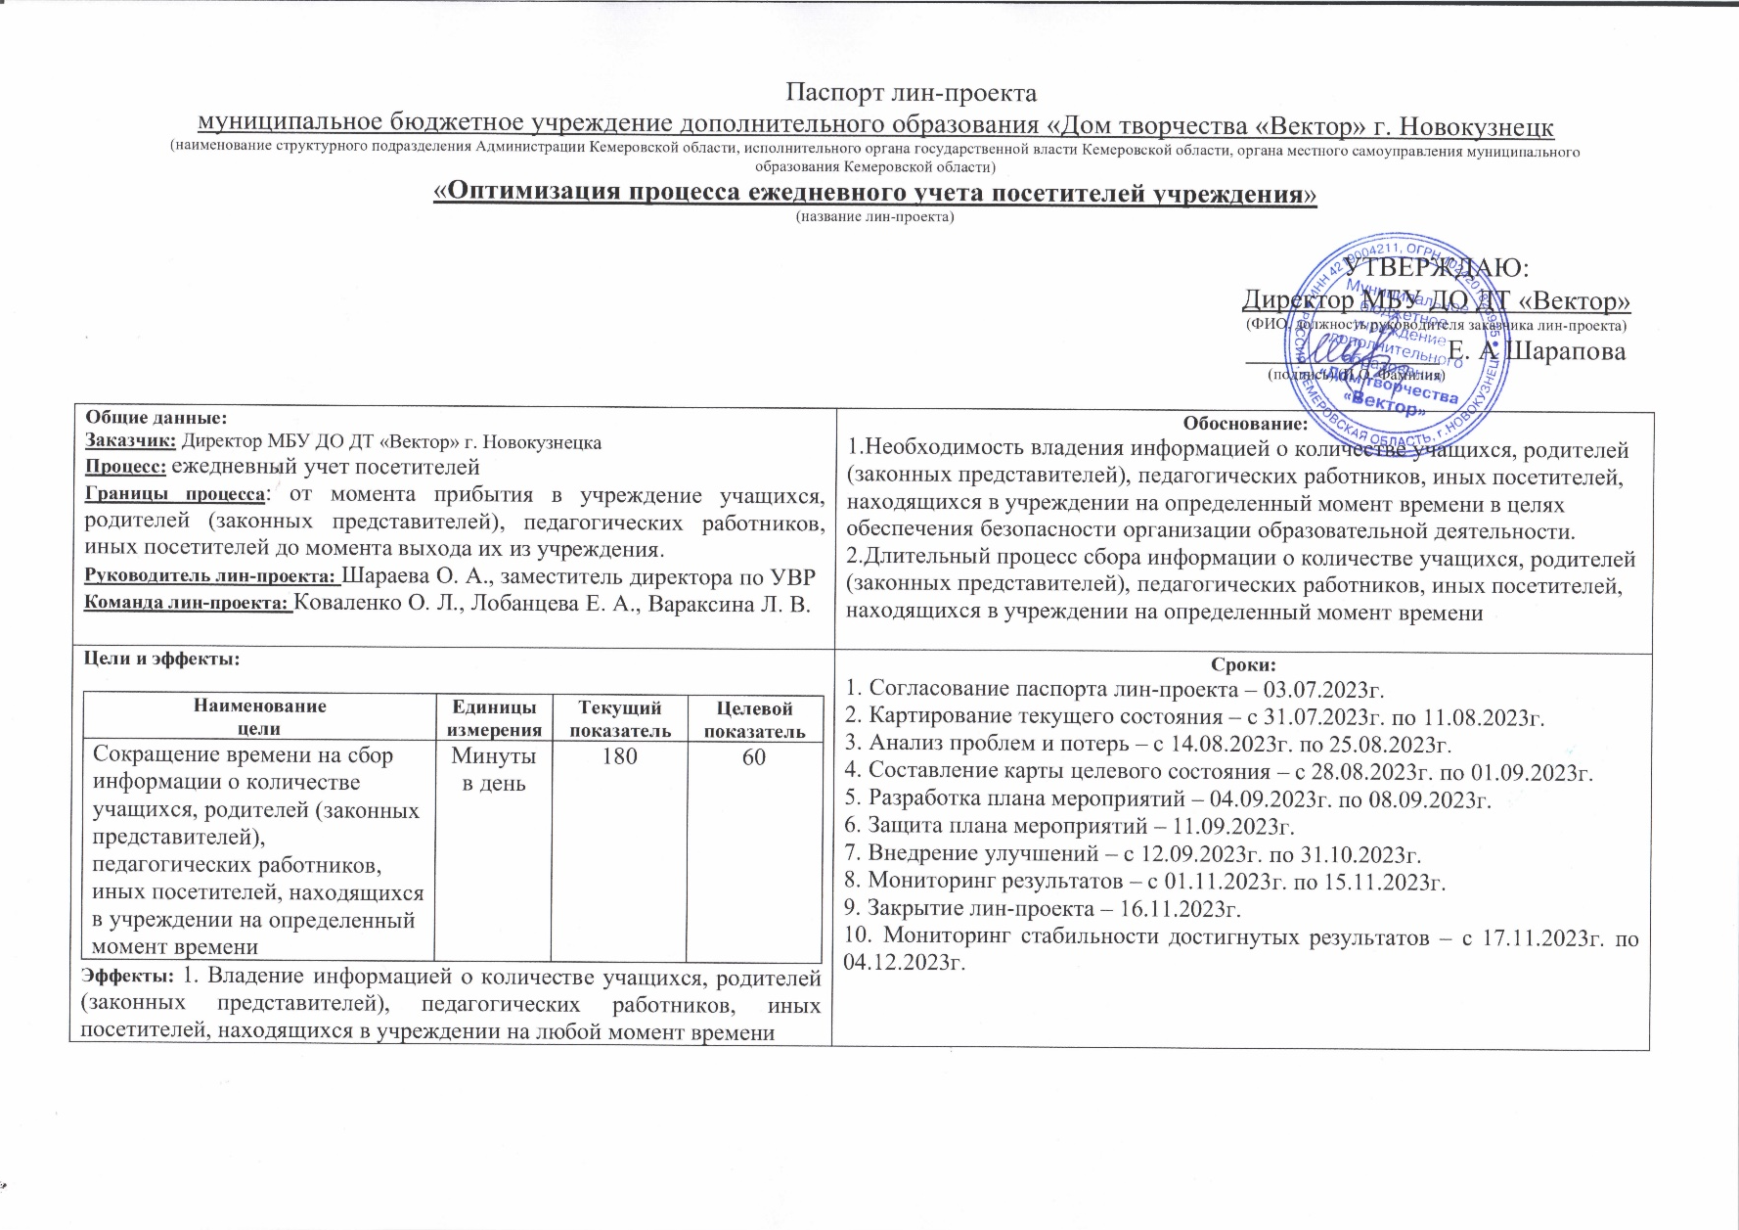
ПАСПОРТ ПРОЕКТА
«ОПТИМИЗАЦИЯ ПРОЦЕССА ЕЖЕДНЕВНОГО УЧЕТА ПОСЕТИТЕЛЕЙ УЧРЕЖДЕНИЯ»

Slide 3
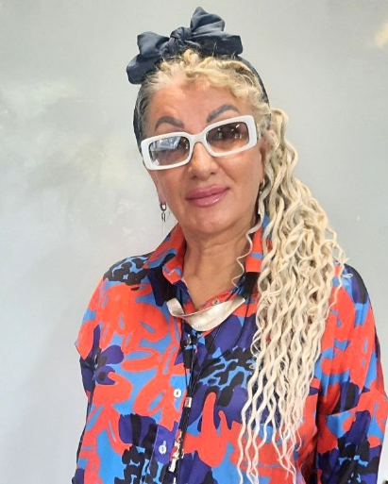
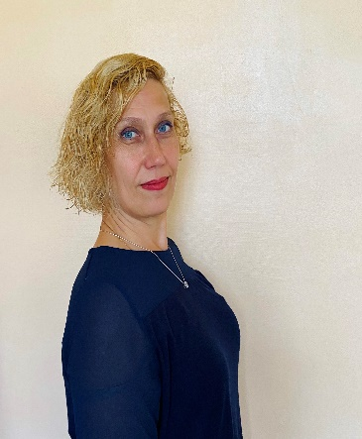
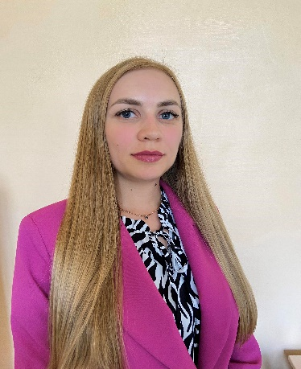
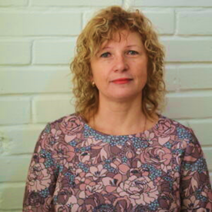
КОМАНДА ПРОЕКТА МБУ ДО ДТ "ВЕКТОР"
ШАРАЕВА ОЛЬГА АНАТОЛЬЕВНА,
заместитель директора по УВР - руководитель проекта
ВАРАКСИНА ЛАРИСА ВАЛЕНТИНОВНА,
заместитель директора по БЖ
КОВАЛЕНКО
ОЛЬГА ЛЕОНИДОВНА,
заместитель директора по УВР
ЛОБАНЦЕВА ЕЛЕНА АНДРЕЕВНА,
заместитель директора по УВР

Slide 4
КАРТА ТЕКУЩЕГО СОСТОЯНИЯ ПРОЦЕССА
ШАГ 1
ШАГ 2
ШАГ 3
ВХОД
Педагоги дополнительного образования
Регистрация работников в журнале учета рабочего времени работников
15 мин.
Дежурный администратор
Внесение информации в журнал учета сотрудников и учащихся о сотрудниках
10 мин.
Дежурный администратор
Обход с целью сбора информации о присутствующих в здании, Внесение информации в журнал учета сотрудников и учащихся об учащихся
120 мин.
ШАГ 4
Дежурный администратор
Подсчет присутствующих в здании, передача информации администрации учреждения на определенный момент времени
35 мин.
ВЫХОД
ВПП (время протекания процесса) – в день – 180 мин. (3 часа), ежемесячно – 4680 мин. (78 час)

Slide 5
АКТУАЛЬНОСТЬ ПРОБЛЕМЫ
Проблемы уровня организации:
Необходимость владения информацией о количестве учащихся, родителей (законных представителей), педагогических работников, иных посетителей, находящихся в учреждении на определенный момент времени в целях обеспечения безопасности организации образовательной деятельности.
Длительный процесс сбора информации о количестве учащихся, родителей (законных представителей), педагогических работников, иных посетителей, находящихся в учреждении на определенный момент времени
Пирамида проблем

Slide 6
МЕТОД «5W+1H»
1.What (Что?) составляет проблему?
Длительный и трудоемкий процесс сбора информации о количестве учащихся, родителей, педагогических работников, находящихся в учреждении на определенный момент времени
2. Where (Где?) это произошло?
МБУ ДО ДТ «Вектор»
3. When (Когда?) это произошло?
При сборе информации по требованию вышестоящих органов
4. Who? (Кто?) имеет отношение к произошедшему?
Педагоги дополнительного образования, заместитель директора по УВР, заместитель директора по БЖ
5. Which? (Какая?) тенденция была выявлена?
Владение информацией о количестве присутствующих в учреждении необходимо, но процесс учета нуждается в усовершенствовании
6. How? (Как?) необходимо произвести изменения? Создать и регулярно заполнять онлайн-таблицу учета учащихся в учреждении

Slide 7
Диаграмма Исикавы
Длительный и трудоемкий процесс сбора информации о присутствующих в учреждении
Проблема утраты журнала
Нерегулярность заполнения журнала учета присутствующих в учреждении
Отсутствие электронной системы учета присутствующих в учреждении
Отсутствие учета присутствующих в зданиях учреждения
Постоянно изменяющиеся количество присутствующих в учреждении в зависимости от расписания занятий
Необходимость вести учет присутствующих в трех зданиях

Slide 8
КАРТА ЦЕЛЕВОГО СОСТОЯНИЯ ПРОЦЕССА
ШАГ 1
ШАГ 2
ШАГ 3
ВХОД
Педагоги дополнительного образования
Регистрация работников в журнале учета рабочего времени работников
15 мин.
Педагоги дополнительного образования
Внесение информации в онлайн-таблицу учета учащихся
10 мин.
Дежурный администратор
Подсчет присутствующих в здании, передача информации администрации учреждения на определенный момент времени
35 мин.
ВЫХОД
ВПП (время протекания процесса) – в день – 60 мин. (1 час),
ежемесячно – 1560 мин. (26 час)

Slide 9
ПЛАН МЕРОПРИЯТИЙ ПО УСТРАНЕНИЮ ПРОБЛЕМ
Проблема | Планируемые мероприятия | Сроки
Длительный процесс сбора информации о количестве учащихся, родителей (законных представителей), педагогических работников, иных посетителей, находящихся в зданиях учреждения на определенный момент времени | Создание и регулярное заполнение онлайн-таблицы учета учащихся в учреждении | 12.09.2023

Slide 10
РЕЗУЛЬТАТЫ И ЭФФЕКТЫ, ДОСТИГНУТЫЕ В РАМКАХ ПРОЕКТА
№ п/п | Принципы бережливого производства | Действия
1 | Стандартизация | Разработка памятки по заполнению онлайн-таблицы учета учащихся, присутствующих на занятиях
2 | Совершенствование | Заполнение онлайн-таблицы учета учащихся, присутствующих на занятиях
фото

Slide 11
РЕЗУЛЬТАТЫ И ЭФФЕКТЫ, ДОСТИГНУТЫЕ В РАМКАХ ПРОЕКТА
ЗА СЧЕТ ПЕРЕХОДА НА ЭЛЕКТРОННЫЙ УЧЕТ ПРИСУТСТВУЮЩИХ
ОХВАТ ПЕДАГОГОВ 100 %
ЭКОНОМИЯ ВРЕМЕНИ: 2 часа ежедневно, 52 часа ежемесячно
УПРОЩЕНИЕ ХРАНЕНИЯ: на одном облачном хранилище

Slide 12
НЕУЧТЕННЫЕ СЛОЖНОСТИ, ВОЗНИКШИЕ НА ПУТИ К ЦЕЛЕВОМУ СОСТОЯНИЮ ПРОЦЕССА
ВХОД
Педагоги дополнительного образования
Отсутствие интернета в связи с отключением электроэнергии
40 мин.
Педагоги дополнительного образования
Не все педагоги регулярно заполняют электронную таблицу учета в силу занятости и забывчивости
120 мин
ВЫХОД
1
2
Условные обозначения:
1
Отсутствие интернета
2
Занятость педагогов

Slide 13
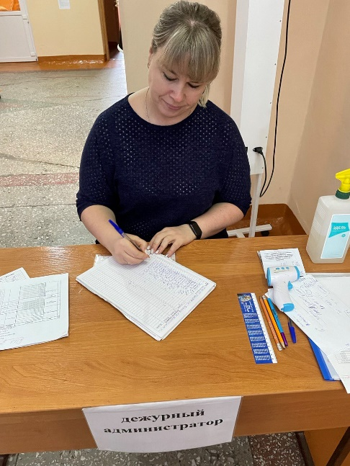
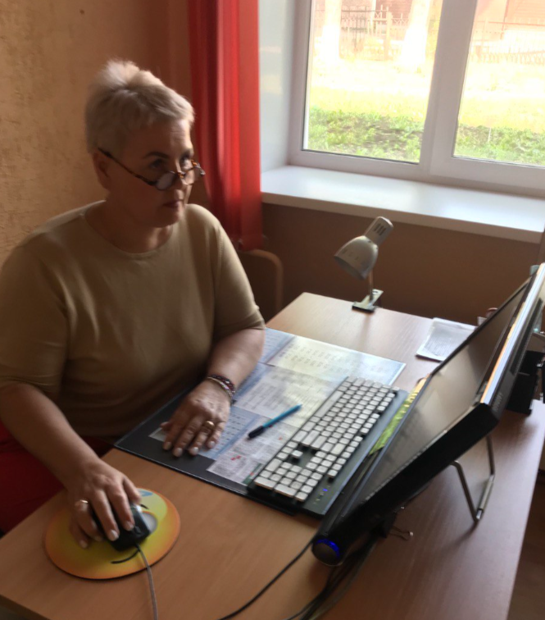
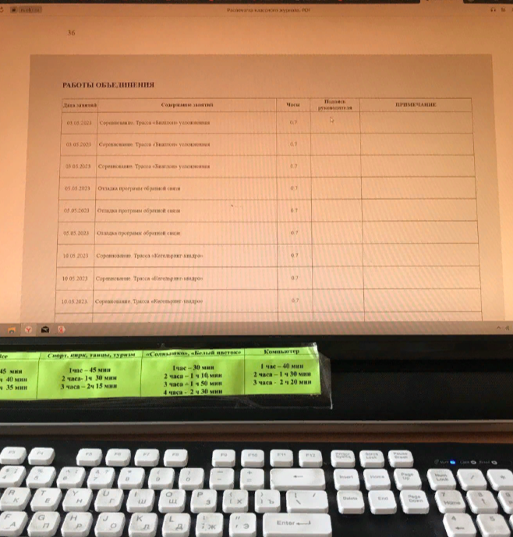
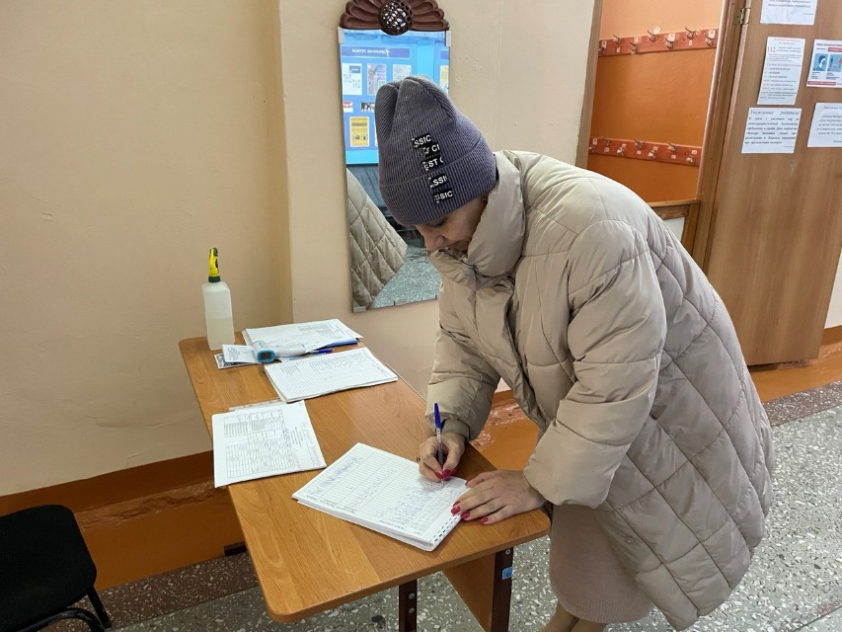
ДОСТИГНУТЫЕ РЕЗУЛЬТАТЫ
БЫЛО
СТАЛО

Slide 14
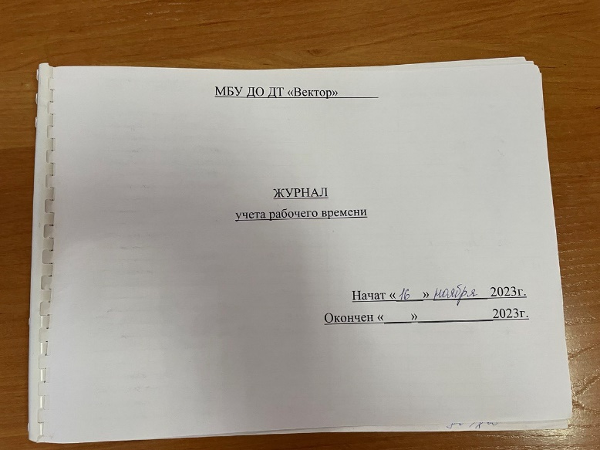
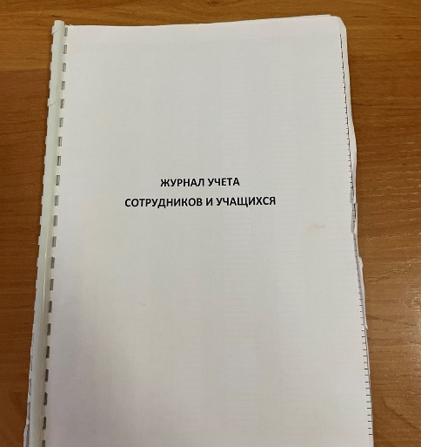
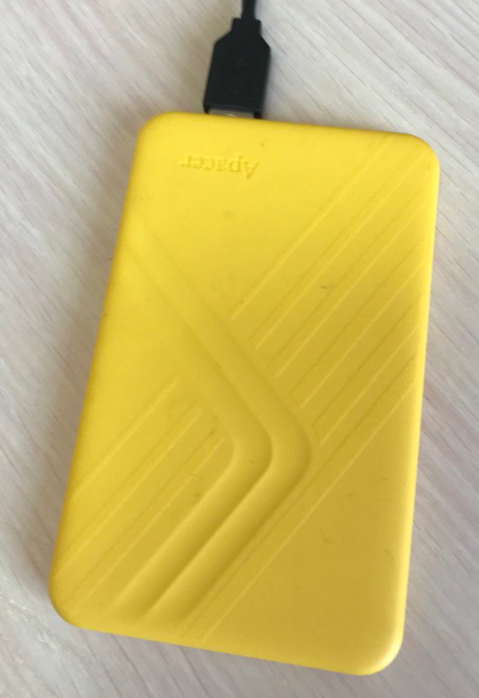
ДОСТИГНУТЫЕ РЕЗУЛЬТАТЫ
БЫЛО
СТАЛО
ВРЕМЯ ПРОТЕКАНИЯ ПРОЦЕССА:
БЫЛО:
3 часа (180 мин. )
СТАЛО:
1 час (60 мин.)

